Slide 1
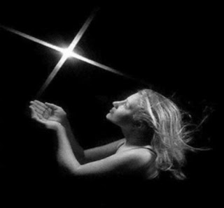
Por Jesús Mota
siempre
hay
Una estrella

Slide 2





Slide 3

Tranquila espera que llegue el tren

Slide 4

No tiene mucho que perder

Slide 5

Pedazos de su corazon
Que le arrancaron por error

Slide 6
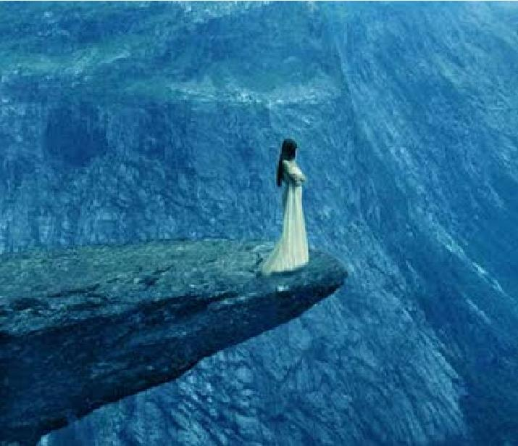
Ahora sus sueños cenizas son
El viento del norte se los robo

Slide 7
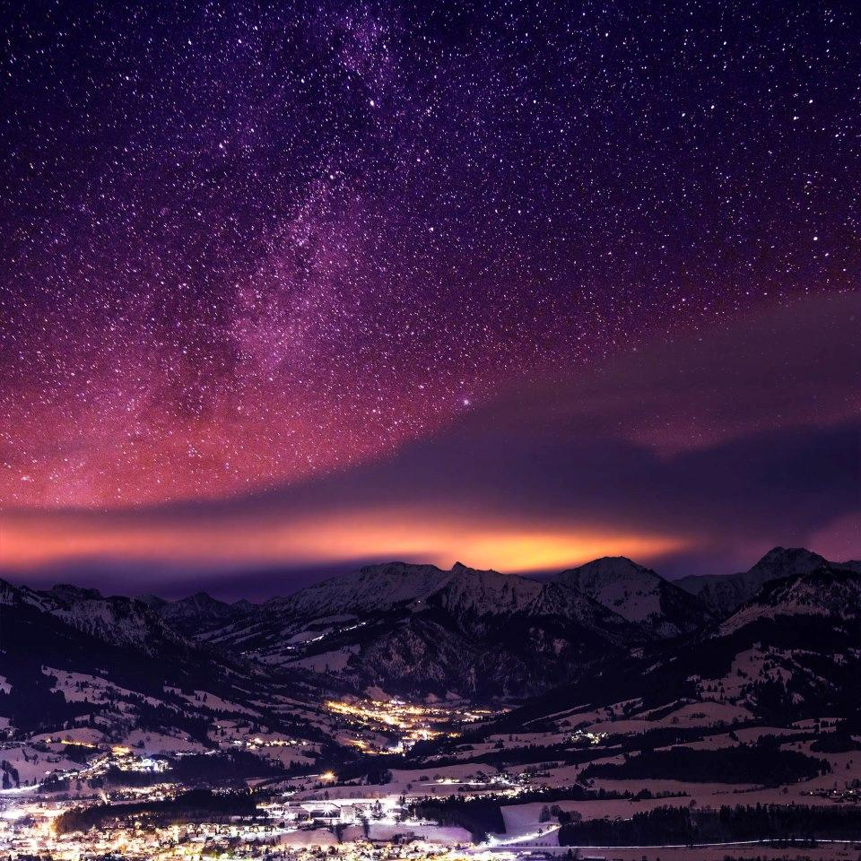

Siempre hay una estrella que te lleva al sur
Donde tu destino no esta marcado

Slide 8

Siempre hay una estrella que te lleva al sur
Tras el horizonte hay mas gente como tu
Si como tu

Slide 9

A ella le engaña la intuicion
Siempre que busca otra direccion

Slide 10
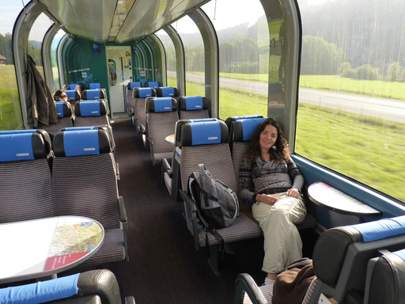
Ya no hay matices, no hay color
En el camino que escogio

Slide 11
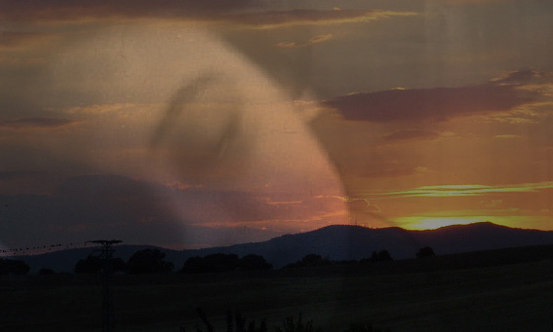
Ahora sus sueños cenizas son
El viento del norte se los robo

Slide 12

Siempre hay una estrella que te lleva al sur
Donde tu destino no esta marcado

Slide 13

Siempre hay una estrella que te lleva al sur
Tras el horizonte hay mas gente como tu

Slide 14


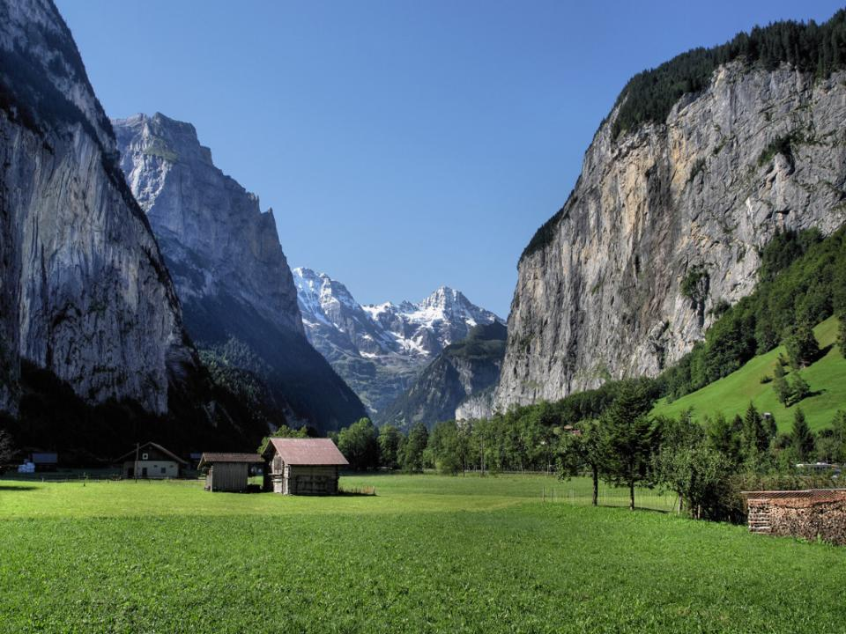

Slide 15

Has llegado a dudar si esta bien o mal
Que queden mil caminos por inventar

Slide 16

Siempre hay una estrella que te lleva al sur
Donde tu destino no esta marcado

Slide 17

Siempre hay una estrella que te lleva al sur
Tras el horizonte hay mas gente como tu
Como tu

Slide 18
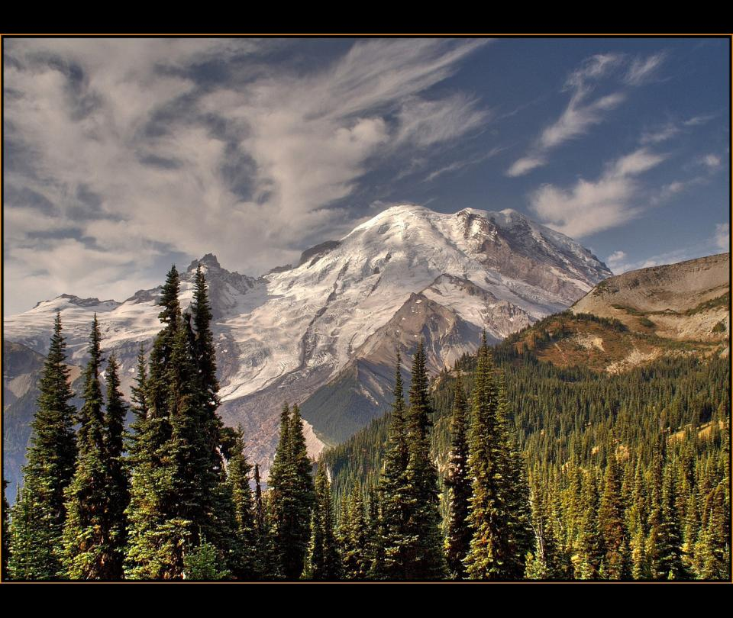

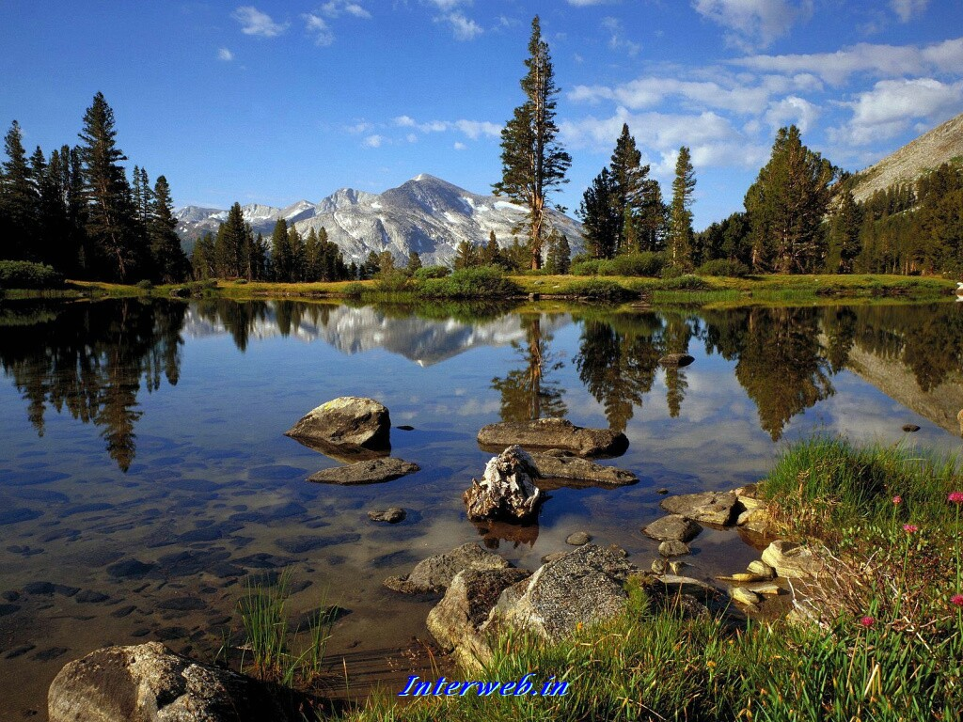






Slide 19






Slide 20


Siempre hay una estrella
fin

Slide 21



Accede a la sección que desees desde aquí:
Propia Creación
De la Red
Dedicatorias | Fechas Especiales | Graciosos
Historia y Arte | Lugares | Musicales
Naturaleza y Ciencias | Política | Reflexión
Religiosos | Románticos | Salud
Dedicatorias | Fechas Especiales | Graciosos
Historia y Arte | Lugares | Musicales
Naturaleza y Ciencias | Política | Reflexión
Religiosos | Románticos | Salud
Si deseas recibir pps periódicamente en tu correo electrónico subscríbete aquí:

